Slide 1


CSS
Introduzione ai fogli di stile
Unità 1
a cura di Marco Zucchini
© 2016

Slide 2
Cascading Style Sheets
Standard definito dal World Wide Web Consortium (W3C) che consente di controllare l’aspetto visivo delle pagine web dai punti di vista:
  estetico (tipi di carattere, colori, spaziatura tra caratteri, sottolineatura ecc.)
  del posizionamento dei singoli elementi nella pagina

Slide 3
CSS
Il principale vantaggio legato all’uso dei CSS consiste nella separazione tra:
  informazioni contenute nella pagina web
  loro rappresentazione e posizionamento grafico (formattazione)
HTML
CSS

Slide 4
Definizioni
Un foglio di stile (style sheet) si compone di regole
Le regole CSS, applicate ai tag HTML, specificano come devono essere formattate le pagine Web

Slide 5
Regole nei CSS
Una regola si compone di due parti:
  selettore
  dichiarazione
Selettore
Dichiarazione
tag
{ proprietà: valore; ... }

Slide 6
Struttura di una regola
Selettore
  Specifica le parti/tag del documento alle quali va applicato lo stile
Esempio
tag {color: purple;}
  In questo caso il selettore tag indica che il colore purple verrà associato al testo a cui è applicato il tag «tag»

Slide 7
Struttura di una regola
Dichiarazione
  Combinazione di coppie
    proprietà
    valore
  La dichiarazione è sempre racchiusa tra parentesi graffe
  Le proprietà sono separate dal corrispondente valore dal simbolo duepunti (:)
  I nomi delle proprietà non sono case-sensitive
  Una dichiarazione può essere composta da più coppie proprietà-valore ciascuna terminata dal simbolo ;
Esempio
tag {color: purple;}

Slide 8
Aggiungere stili a documenti HTML
Le regole CSS possono essere applicate ai documenti HTML in tre modi:
  in-line
  integrate
  esterne

Slide 9
Stili in-line
Le informazioni sullo stile vengono specificate per ogni singolo elemento all’interno del tag HTML utilizzando l’attributo STYLE
Esempio
<tag STYLE=“color: purple; font-size: 20pt;”>
Intestazione grande color porpora
</tag>

Slide 10
Principali proprietà di stile

Slide 11
Carattere
Le proprietà per definire lo stile dei caratteri sono quattro:
  font-family;
    definisce il/i font alla quale i caratteri del tag collegato dovranno appartenere es. Courier, Arial ecc.)
  font-style;
    Consente di scrivere testo in corsivo; valori consentiti: normal, italic, oblique (solo IE)
  font-size;
    definisce la dimensione del testo; normalmente è specificato in punti (pt) o pixel (px)
  font-weight;
    definisce lo spessore del carattere; valori consentiti: bold, bolder, lighter, normal

Slide 12
Carattere
Esempio
<div STYLE=“font-family: Arial Helvetica;
font-style: italic;
font-size: 16px;
font-weight: bold;” >
Testo da formattare
</ div >

Slide 13
Testo
Le proprietà per definire le modalità di visualizzazione del testo sono quattro:
  text-align;
    definisce l’allineamento del testo; valori consentiti: left, right, center, justify
  text-decoration;
    Consente di inserire elementi grafici nel testo; valori consentiti: overline, underline, none, line-through
  text-indent;
    Controlla il rientro della prima riga; di solito si specifica un valore in pixel (es. 30px;)
  text-transform;
    Stabilisce se il testo è maiuscolo o minuscolo; valori consentiti: capitalize, uppercase, lowercase

Slide 14
Testo
Esempio
<tag STYLE=“text-align: center;
text-decoration: underline
text-indent: 20px;
text-transform: lowercase;” >
Testo da formattare
</ tag >

Slide 15
Colore e sfondo
Le proprietà per definire il colore e lo sfondo sono tre:
  color;
    definisce il colore del testo
  background-color;
    definisce il colore di sfondo
  background-image;
    definisce l’immagine che si vuole porre come sfondo

Slide 16
Colore e sfondo
Esempio
< tag STYLE=“color: red;
background-color: yellow;
background-image:url(./images/fiore.gif); “>
Testo da formattare
</ tag >

Slide 17
Contorno
Le proprietà per definire lo stile, il colore e l’ampiezza del bordo di un tag, sono:
  border-color;
    definisce il colore del bordo (es. red)
  border-width;
    definisce la lunghezza del bordo (es. 10px;)
  border-style;
    definisce lo stile del bordo (es. none, dotted, dashed, solid, double, groove, ridge, inset, outset;)

Slide 18
Contorno
Esempio
< tag STYLE=“border-color: red;
border-width: 10px;
border-style: groove;“>
Testo da formattare
</ tag >

Slide 19
Posizionamento
Esempio
< tag STYLE=“position: absolute;
top : 100px;
left: 100px;
color: blue;
background: yellow;
z-index: 1; “>
Testo da formattare
</ tag >

Slide 20
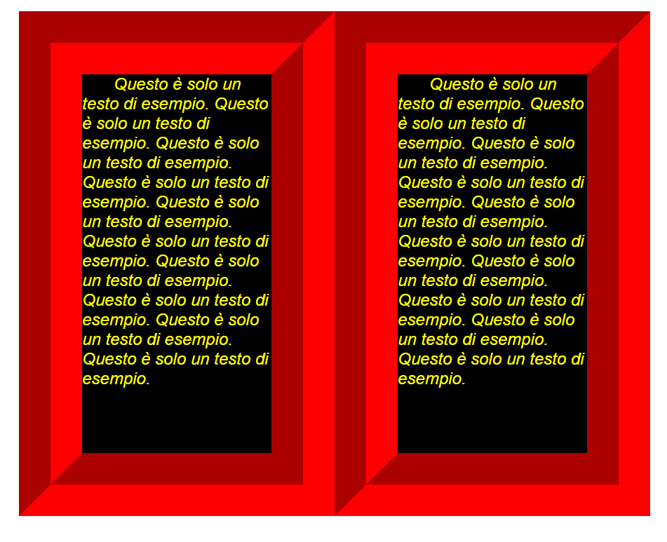
Esercizio
Utilizzando le proprietà dei fogli di stile realizzare una pagina web avente il seguente contenuto.

Slide 21
Valori delle proprietà

Slide 22
Attribuire valori alle proprietà
Esistono cinque tipi di valore:
  Parole chiave (keyword)
  Valori di lunghezza
  Valori percentuali
  Colori
  URL

Slide 23
Parole chiave
Sono valori espliciti ben definiti
Esempio
  dotted
  xx-large
N.B. in CSS anche le parole chiave non sono CaSeSeNsItIvE

Slide 24
Valori di lunghezza
Sono rappresentati da un valore numerico positivo nullo o negativo seguito (senza spazi) da due lettere che identificano l’unità di misura.
Unità di misura (assolute)
  Pollici (in) - Centimetri (cm) - Millimetri (mm)
  Punti (pt) : unità di misura tipografica standard; ci sono 72 punti in un pollice
  Pica (pc): unità di misura tipografica; un pica equivale a 12 punti; ci sono 6 pica in un pollice
Unità di misura (relativa: dipende dalla risoluzione dello schermo)
  Pixel (px): unità di misura relativa; 1/90 di pollice

Slide 25
Valori percentuali
Sono rappresentati da numeri positivi, nulli o negativi seguiti dal simbolo %
Un valore percentuale viene sempre calcolato in relazione ad un altro valore di riferimento (es. ampiezza della finestra del browser)

Slide 26
Colori
Esistono 5 modi per attribuire valori di colore
Notazione esadecimale nota in HTML
  #RRGGBB
Forma compressa della notazione di cui sopra (le cifre esadecimali rappresentate da RGB vengono espanse in RRGGBB)
  #RGB

Slide 27
Colori
Le componenti di colore vengono espresse in forma percentuale
  rgb (rrr.rr%, ggg.gg%, bbb.bb%)
Nella notazione che segue le componenti di colore sono espresse secondo tre numeri interi da 0 a 255
  rgb (rrr, ggg, bbb)
Notazione che usa le parole chiave (keywords) riconosciute e basate sui colori VGA originali Windows
  aqua, black, blue, fuchsia, gray, green, lime, maroon, navy, olive, purple, red, silver, teal, white, yellow ...

Slide 28
URL
Vengono specificati secondo il formato
url (url )
Nota: l’URL non è delimitato da ’’ ’’
Esempio
url(http://www.isii.it/index.css)

Slide 29
Esercizi

Slide 30

Esercizio n.1
Utilizzando le regole CSS in-line, realizzare la pagina web rappresentata in figura, tenendo conto che ha le seguenti caratteristiche di formattazione :
carattere Arial, corsivo, dimensione 100 punti, sottolineato, centrato, di colore blu
sfondo giallo.

Slide 31
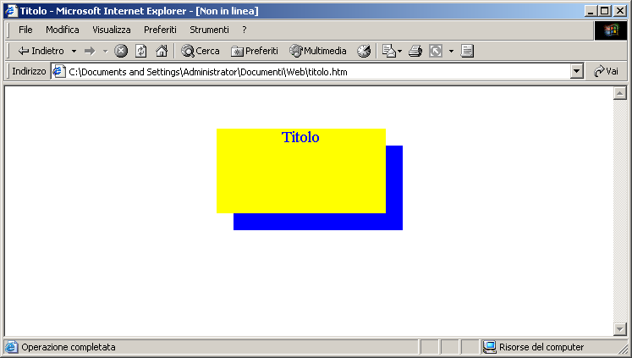
Esercizio n.2
Utilizzando le regole CSS in-line, realizzare una pagina web come quella specificata nell’esempio.

Slide 32
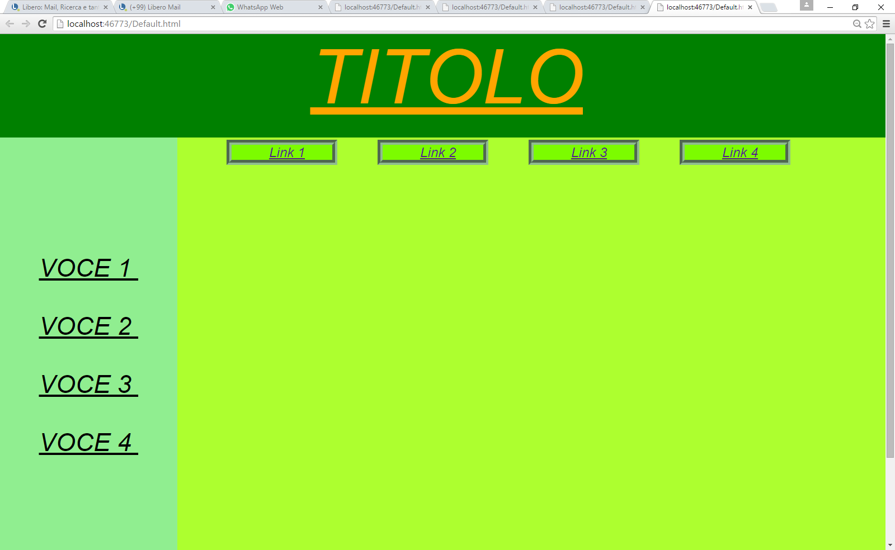
Esercizio n.3
Utilizzando le regole CSS in-line, realizzare la seguente pagina web

